Slide 1
NARZĄDY ZMYSŁÓW

Slide 2
Żywy organizm - za pomocą zmysłów stale odbiera z otoczenia informacje w postaci rozmaitych bodźców: mechanicznych, świetlnych, akustycznych, albo chemicznych. Narządy zmysłów są wyposażone w wyspecjalizowane fizjologiczne jednostki, zwane receptorami, albo sensorami.

Slide 3
Narządy zmysłów mogą mieć budowę stosunkowo prostą - stanowić na przykład zakończenie pojedynczego włókna nerwowego i być pojedynczym receptorem (np. rozmaite narządy czucia skórnego) albo bardziej złożoną - tworzącą strukturę składającą się z większych skupisk pojedynczych receptorów (np. okolica węchowa błony śluzowej jamy nosowej), czy wreszcie - mogą tworzyć skomplikowany układ odbiorczo-analizujący (np. oko czy ucho), w którym występujące w ogromnej liczbie receptory stanowią najważniejszy, choć tylko jeden z wielu elementów składowych zwartej całości.

Slide 4
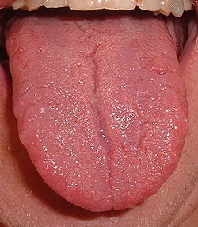
Narząd smaku Język – wieloczynnościowy narząd, twór mięśniowy jamy gębowej kręgowców. Głównym zadaniem języka jest podsuwanie pokarmu pod zęby, mieszanie pokarmu w czasie żucia i przesuwanie kęsów pokarmu do gardła
Ryc. Internet - Wikipedia

Slide 5
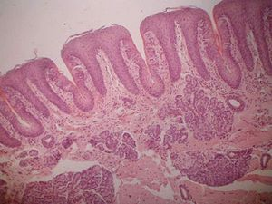
Śluzówka języka jest wilgotna, różowa, pokryta licznymi brodawkami językowymi. Brodawki języka to wyrostki tkanki łącznej, które wystają ponad powierzchnię śluzówki i są pokryte nabłonkiem wielowarstwowym płaskim. U człowieka występuje sześć rodzajów brodawek, które dzielimy na brodawki mechaniczne (służą do pobierania, rozdrabniania pokarmu) oraz brodawki smakowe (zawierające kubki smakowe): Brodawki liściaste - zdjęcie mikroskopowe Ryc. Internet - Wikipedia

Slide 6
Zmysł smaku, podobnie jak zmysł powonienia, jest tzw. zmysłem chemicznym, ponieważ jego receptory smakowe reagują na substancje chemiczne znajdujące się w pokarmach lub napojach. Receptory smakowe zaliczane są do receptorów kontaktowych, gdyż odbierają informacje od substancji chemicznych działających bezpośrednio na język, na którym rozmieszczone są kubki smakowe.

Slide 7
Receptory smakowe odbierające bodźce smakowe znajdują się głównie na błonie śluzowej języka, na podniebieniu miękkim i tylnej ściance gardła. Receptory smakowe odbierają podniety chemiczne pochodzące jedynie z substancji rozpuszczonych w wodzie. Najszybciej reagują na te substancje, które dostaną się do jamy ustnej w postaci roztworów, a wolniej na te substancje, które zostają wprowadzone w postaci suchej i są rozpuszczone dopiero w ślinie.

Slide 8
Kubek smakowy jest podstawową jednostką czynnościowo- strukturalną zdolną do odbioru różnych wrażeń smakowych. Komórki smakowe reagują na substancje chemiczne zawarte w pokarmach i napojach, dlatego zaliczamy je do receptorów chemicznych typu kontaktowego. Najwięcej kubków smakowych występuje na grzbietowej powierzchni języka, który oprócz innych funkcji pełni rolę narządu smaku. Błona śluzowa języka wytwarza brodawki, w których znajdują się kubki smakowe.

Slide 9
Choć kubki smakowe rozróżniają cztery rodzaje smaków: słodki, słony, kwaśny i gorzki. Kubki smakowe mają odmienną wrażliwość chemiczną i to im umożliwia odróżnianie wrażeń smakowych. Receptory smakowe nie odbierają poszczególnych smaków oddzielnie, jednak każdy smak wywołuje impuls elektryczny o innej charakterystyce. Impulsy elektryczne powstałe w kubkach smakowych są przewodzone przez włókna nerwów czaszkowych do ośrodków analizujących, znajdujących się w pniu mózgu, wzgórzu i w korze mózgu, w której kształtują się ostatecznie wrażenia smakowe.

Slide 10
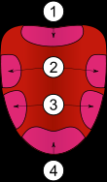
Lokalizacja smaków na języku człowieka Umiejscowienie kubków smakowych na języku: 1. Gorzki 2. Kwaśny 3. Słony 4. Słodki Ryc. Internet - Wikipedia

Slide 11
Narząd powonienia Węch jest jednym z dwóch, oprócz smaku, zmysłów chemicznych. Zapachy odczuwa się na skutek kontaktu związków o własnościach zapachowych z receptorami, które "potrafią" je rozpoznawać i przesyłać odpowiednie sygnały do mózgu. Narząd powonienia jest przystosowany do odbierania podniet chemicznych - gazowych.

Slide 12
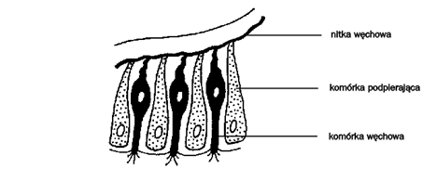
Komórki węchowe znajdują się w górnej części jamy nosowej (w nabłonku węchowym). Nabłonek węchowy wyposażony jest w rzęski, które sterczą w jamie nosowej jak anteny i odbierają bodźce węchowe. Od komórek węchowych biegną włókna nerwowe przewodzące do ośrodka węchowego mózgu. Ryc. Internet - Wikipedia

Slide 13
W okolicy węchowej jamy nosowej znajduje się do kilkudziesięciu tysięcy receptorów rozróżniających najrozmaitsze zapachy. Każdy z nich charakteryzuje się różnym progiem pobudliwości dla różnych substancji. Receptory węchowe wykazują bardzo szybką adaptację; nawet najbardziej intensywny, czasem bardzo niemiły zapach (np. siarkowodoru), szybko przestaje przeszkadzać i nie musi minąć nawet kilka minut, by stał się w ogóle niewyczuwalny.

Slide 14
Zmysł węchu i smaku odbierają bodźce związane z działaniem składników chemicznych różnych ciał. Są to narządy przystosowane do odbierania bodźców chemicznych. Narząd węchu odbiera bodźce od ciał gazowych, narząd smaku od ciał płynnych. Do wrażeń smakowych dołączają wrażenia węchowe. Stany zapalne nosa związane z nieżytami błony śluzowej (np. katar) powodują brak wrażliwości zapachowej narządu powonienia. Tracimy też wówczas w dużej mierze smak. Kiedy jesteśmy przeziębieni, śluzówki są obrzęknięte, co uniemożliwia przedostanie się cząsteczek zapachowych do odpowiednich receptorów w nosie, przez co tracimy nie tylko węch, ale też poczucie smaku.

Slide 15
Ciekawostki o narządzie smaku i powonienia - Zdolność odczuwania smaku zmienia się z upływem lat. - Kubki smakowe szybko giną i są zastępowane nowymi. Liczba kubków smakowych u człowieka zmniejsza się z wiekiem i w okresie starości występuje ich o połowę mniej niż było na początku (około 2000). - U małych dzieci kubki smakowe występują nie tylko w brodawkach smakowych rozmieszczonych na języku, ale także na wargach w okolicy ust. - Utrata zmysłu węchu nazywa się anosmią. - Fizjologowie są zdania, że węch jest jednym z najstarszych zmysłów.

Slide 16
- Wrażenia zapachowe są sprawą bardzo osobniczą. Ludzie posiadają większą bądź mniejszą wrażliwość ogólną na wszystkie zapachy, a także na poszczególne związki chemiczne. Np.: wrażliwość na octan izoamylu posiada tylko ok. 75% populacji w Europie, a pozostałe 25% jest nań prawie zupełnie niewrażliwa. Na dodatek jeden i ten sam związek chemiczny może dawać wrażenie zapachu przyjemnego lub przykrego w zależności od stężenia, a także w jakiej kombinacji występuje z innymi związkami chemicznymi.

Slide 17
- Wrażenia zapachowe zależą silnie u jednej i tej samej osoby od okoliczności, nastroju, stanu zdrowia i cyklu rozwojowego. Np.: u dorosłych kobiet wrażliwość na poszczególne zapachy zmienia się wraz cyklem miesiączkowym, zaś kobietom ciężarnym i karmiącym węch zmienia się bardzo radykalnie i są one w tym okresie zdolne do czucia zapachów, na które inni ludzie są całkowicie niewrażliwi i jednocześnie nie czują one w tym czasie części zapachów normalnie odczuwanych przez większość ludzi.

Slide 18
Mechanoreceptory Odbierają wszelkiego rodzaju zmiany mechaniczne, jak: - ucisk - odkształcenie tkanek - drgania. Są zlokalizowane w: - skórze - tkance podskórnej - mięśniach - ścięgnach - torebkach stawowych - uchu wewnętrznym - sercu i naczyniach krwionośnych - płucach - narządach jamy brzusznej

Slide 19
Czucie dotyku wywołane odkształceniem skóry jest odbierane przez kilka typów mechanoreceptorów. Różne są ich czułości, ich rozmieszczenie i odmienne są też subiektywne doznania i odczucia zjawiska. Na skórze dorosłego człowieka jest ponad 500 tysięcy mechanoreceptorów.

Slide 20
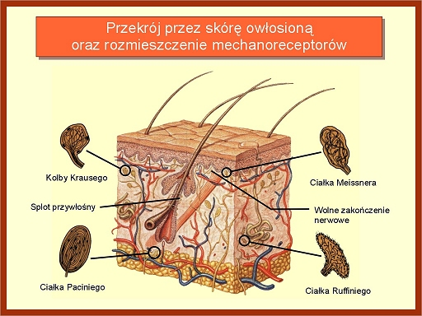

Slide 21
Literatura: Claude A. Villee „Biologia”, Państwowe Wydawnictwo Rolnicze i Leśne, Warszawa 1990r. Wanda Stęślicka „Nauka o człowieku” Wydawnictwa Szkolne i pedagogiczne, Warszawa 1983r. J. Loritz- Dobrowolska, Z. Sendecka, E. Szedzianis, E. Wierbiłowicz „Biologia” Wydawnictwo pedagogiczne Operon, Gdynia 2007r. Internet – Wikipedia, Wiem – darmowa encyklopedia

